Slide 1
Eva.Lotion
Mittelstufenprojekt
Durchgeführt am Georg-Simon-Ohm Berufskolleg
Ein Projekt von:
Michael Ziemnicki
Moritz von Wirth
Siu Hun Fung
Christian Kirchner
Notes:
Fragen bitte zum Schluss!

Slide 2




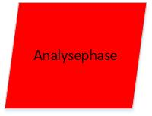
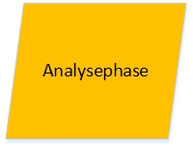
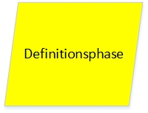
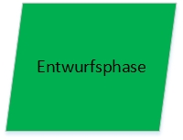
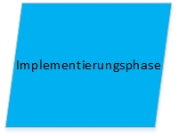
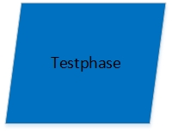
Agenda

Slide 3

Projektinitialisierung
→ Problemanalyse
Notes:
Problemanalyse

Slide 4



Ausgangssituation
Notes:
Die Lehrer → Georg-Simon-Ohm Berufskollegs
Auftraggeber Herr Feser, Frau Neitzel
Problem Evaluationen = Aufwand
Lösung:Realisierung Webapplikation

Slide 5



Projektziel
Notes:
Erstellung einer Webapplikation
Erstellen
Bearbeiten
Löschen
Schließen
Auswerten
Teilen

Slide 6
Analysephase
→ Arbeitspakete identifizieren
→ Projektphase, Tätigkeiten,Meilensteine, Zeiten,Ressourcen, Kosten,Nutzen planen
Notes:
→ Arbeitspakete identifizieren
→ Projektphase, Tätigkeiten,Meilensteine, Zeiten,Ressourcen, Kosten,Nutzen planen

Slide 7
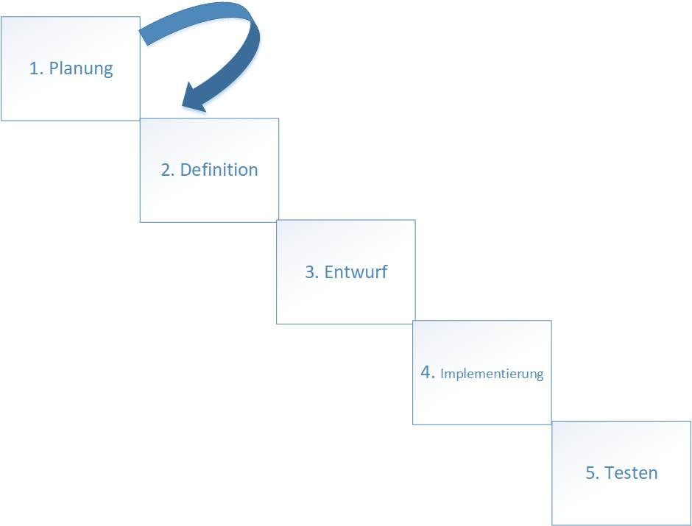
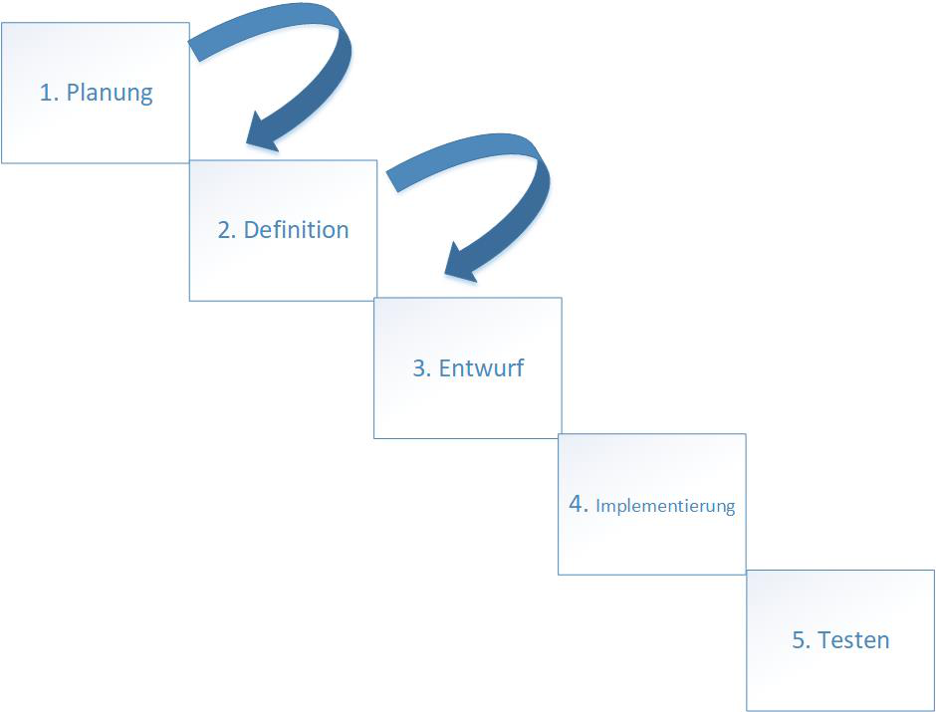
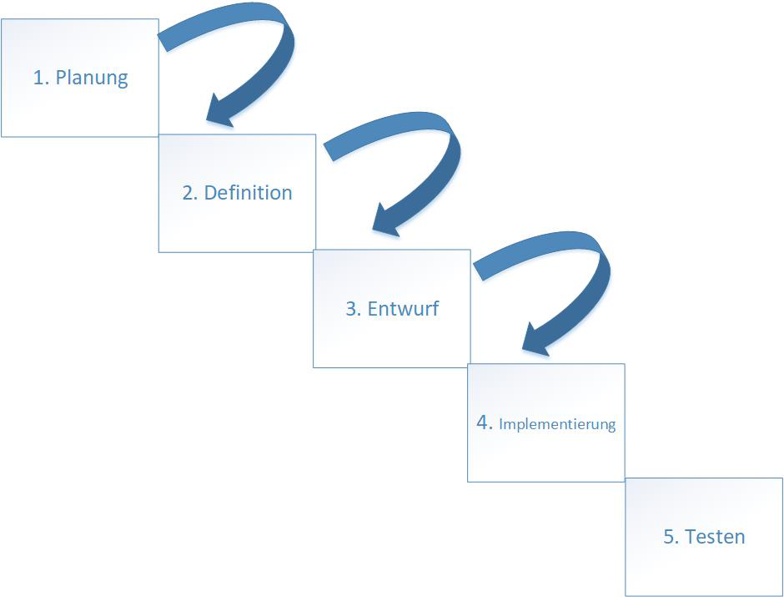
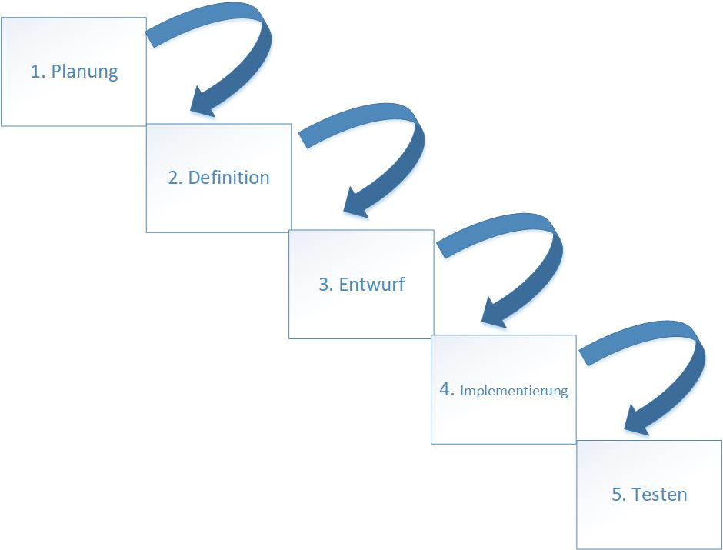

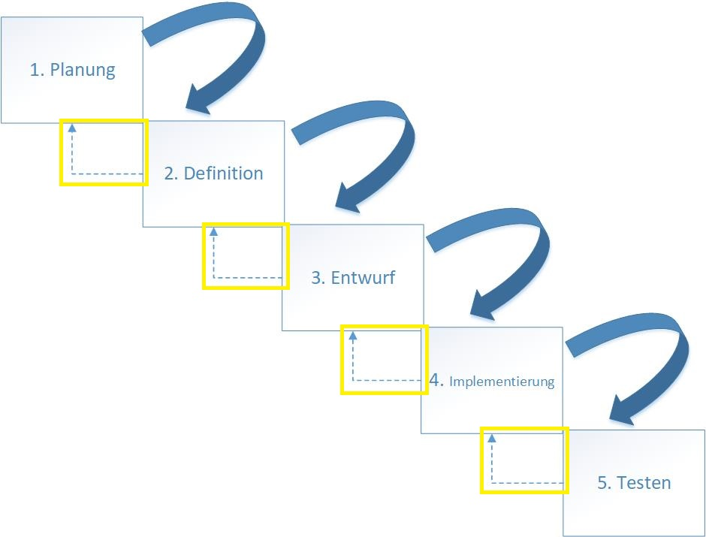
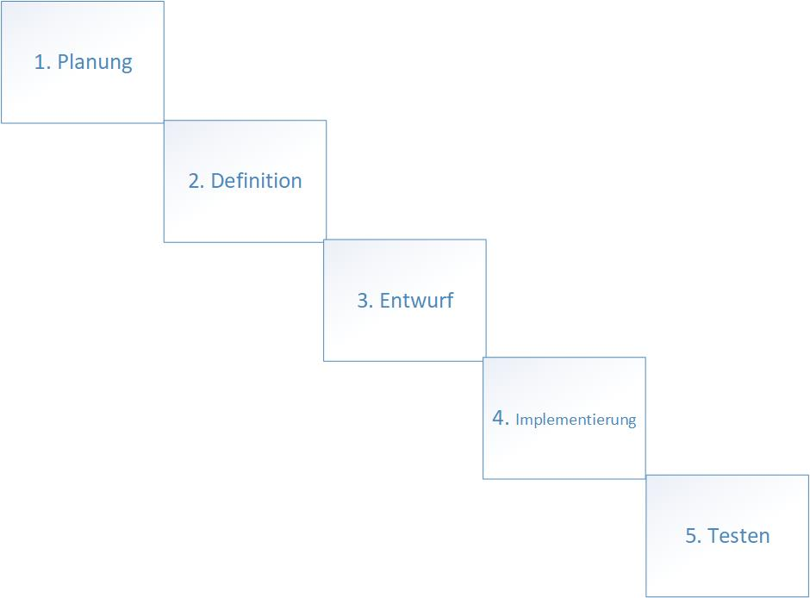
Vorgehensmodell
Notes:
Vorgehensmodell
→ erweitertes Wasserfallmodell mit Rücksprung
Besonders für kleine Projekte geeignet
Umsetzung des gesamten Projektes erfolgte Top-Down

Slide 8
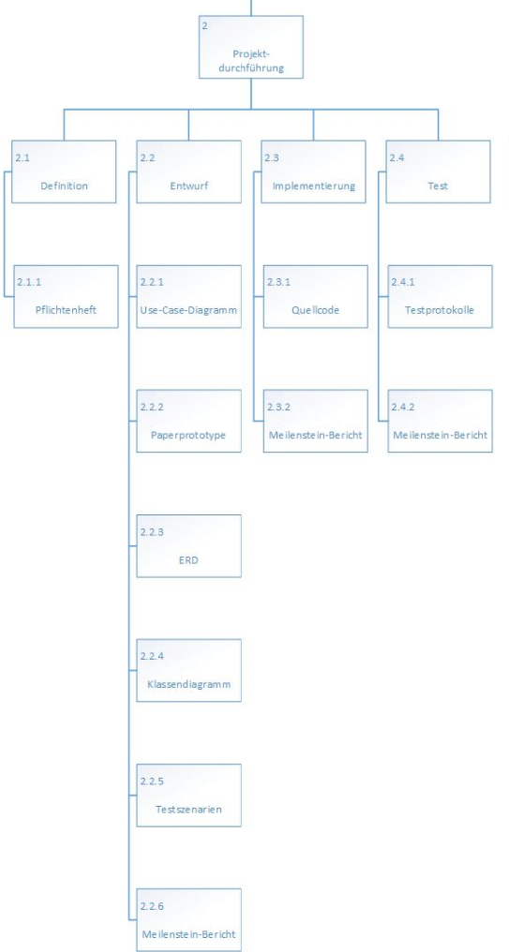
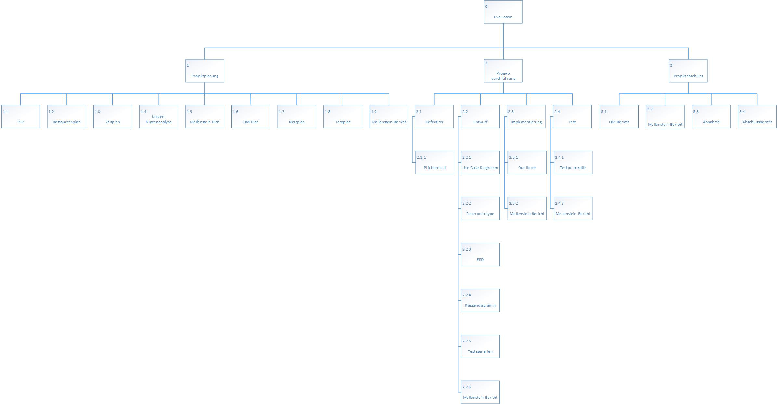
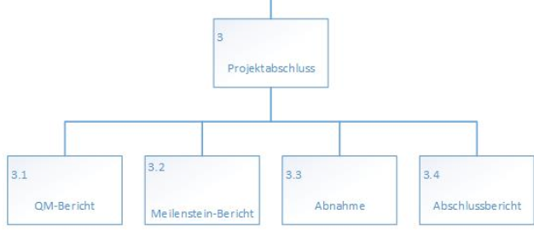
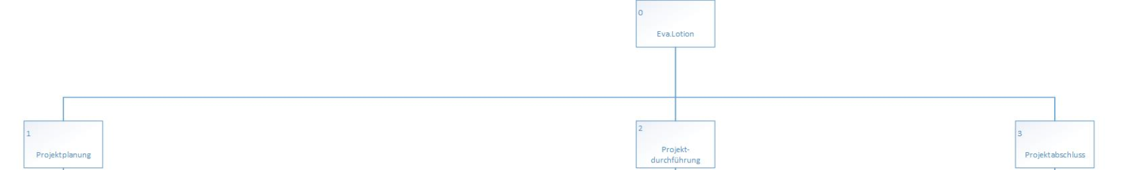
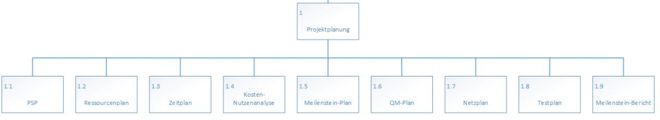
Projektstrukturplan
Notes:
Erläutern

Slide 9
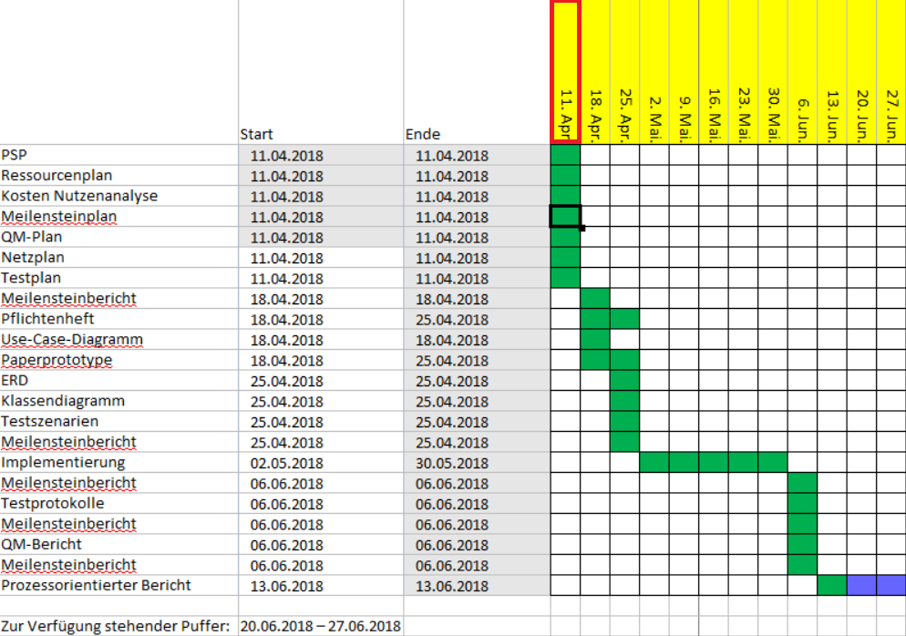

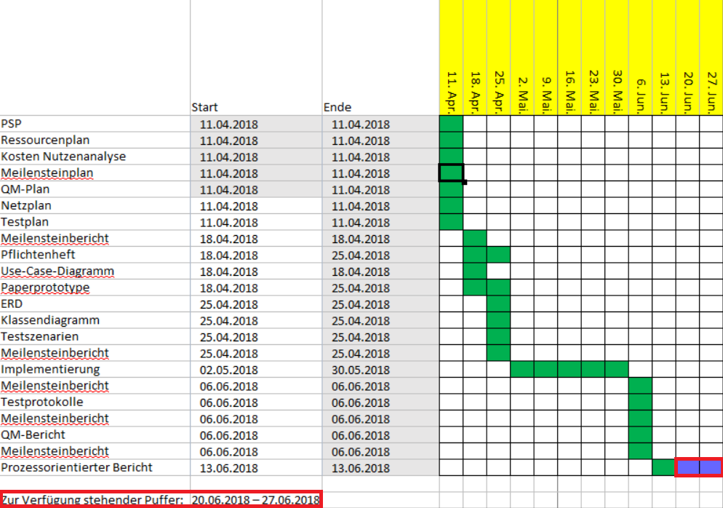

Gantt-Diagramm
Notes:
Erläutern einzelne Highlights
Puffer um im Fehlerfall nicht in Verzug zu geraten

Slide 10
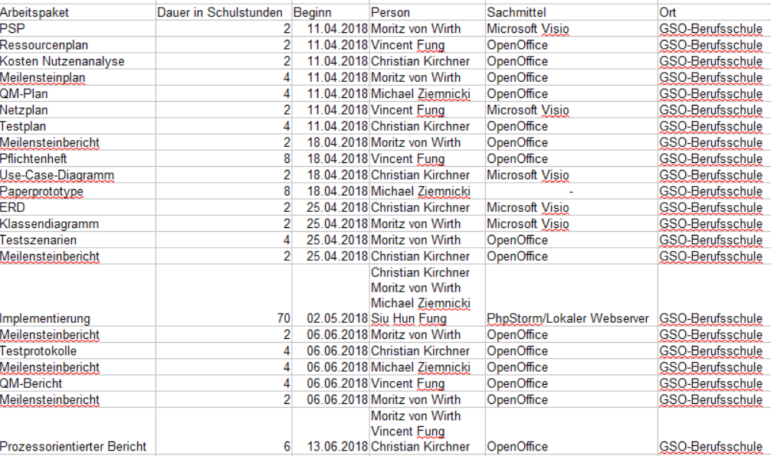
Ressourcenplan
Notes:
Erschließt sich aus dem Gantt-Diagramm
Wer macht was und wo mit welcher Software!

Slide 11
Wirtschaftlichkeitsbetrachtung
Kosten
→ Kosten der Hardware: keine
→ Kosten der Software: keine
→ Personalkosten: 38 Stunden
→ je Projektteilnehmer
→ 50€ Vollkostenpauschale
Sonstige Kosten
→ Webspace 5€ pro Monat (trägt Auftraggeber)
Nutzen
→ kein monetärer Nutzen
Notes:
Kosten
→ Kosten der Hardware: keine
→ Kosten der Software: keine
→ Personalkosten: 38 Stunden
→ je Projektteilnehmer
→ 50€ Vollkostenpauschale
Sonstige Kosten
→ Webspace 5€ pro Monat (trägt Auftraggeber)
Nutzen
→ kein monetärer Nutzen

Slide 12
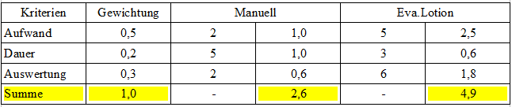
Nutzwertanalyse
Kriterien zur Bewertung:
→ Aufwand
→ Dauer
→ Auswertung
Gewichtung:
→ je Kriterium 0 – 1
→ in der Summe 1
Bewertung
→ umgekehrtes Schulnotensystem
→ 6 = sehr gut bis
→ 1 = sehr schlecht
Notes:
Gegenüberstellung jetzt aktuell zu Webapplikation
Kriterien zur Bewertung:
→ Aufwand
→ Dauer
→ Auswertung
Gewichtung:
→ je Kriterium 0 – 1
→ in der Summe 1
Bewertung
→ umgekehrtes Schulnotensystem
→ 6 = sehr gut bis
→ 1 = sehr schlecht

Slide 13
Kostenplan
Kalkulieren der Hard- und Software-Kosten
Kalkulieren der voraussichtlichen Personalkosten
Kostenplan
Person | Dauer in Schulstunden | Pauschalsatz (pro Stunde) | Gesamtkosten
Moritz von Wirth | 38 | 50€ | 1900€
Michael Ziemnicki | 38 | 50€ | 1900€
Siu Hun Fung | 38 | 50€ | 1900€
Christian Kirchner | 38 | 50€ | 1900€
Projektkosten gesamt |  |  | 7600€
Fortlaufende Kosten |  |  | 5€ mtl.
Notes:
Kalkulieren der Hard- und Software-Kosten
Kalkulieren der voraussichtlichen Personalkosten
5€ im Monat wurden während der Dokumentation vergessen zu erwähnen

Slide 14
Definitionsphase
→ fachliche Anforderungen detailliert beschreiben
→ QM-Maßnahmen für den Entwicklungsprozess planen
Notes:
→ fachliche Anforderungen detailliert beschreiben
→ QM-Maßnahmen für den Entwicklungsprozess planen

Slide 15
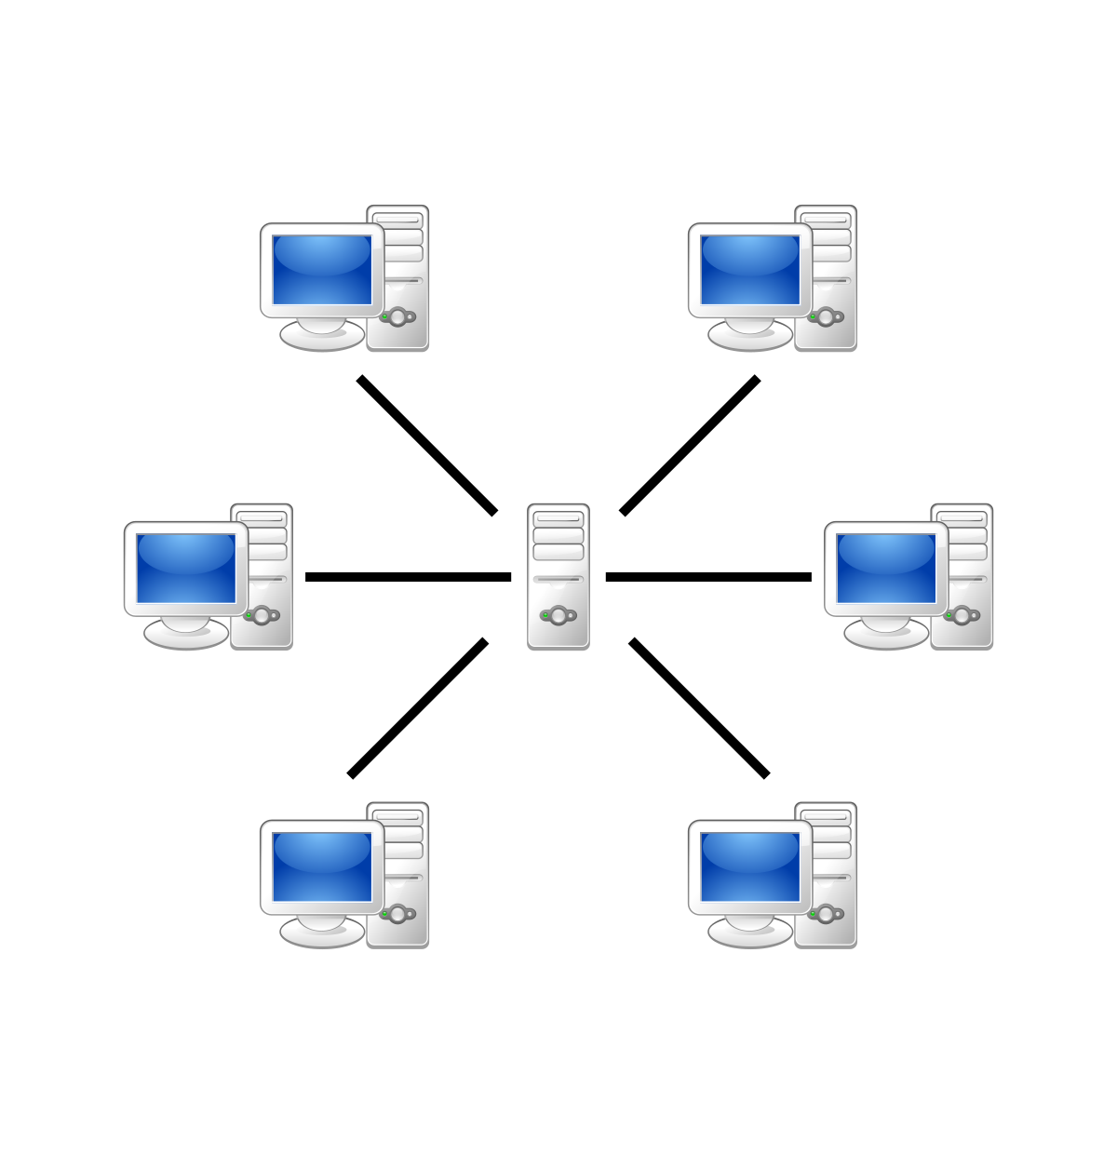
Architektur
Notes:
Client-Server-Architektur
Clients können auf den Server zugreifen und die Webapplikation somit nutzen

Slide 16
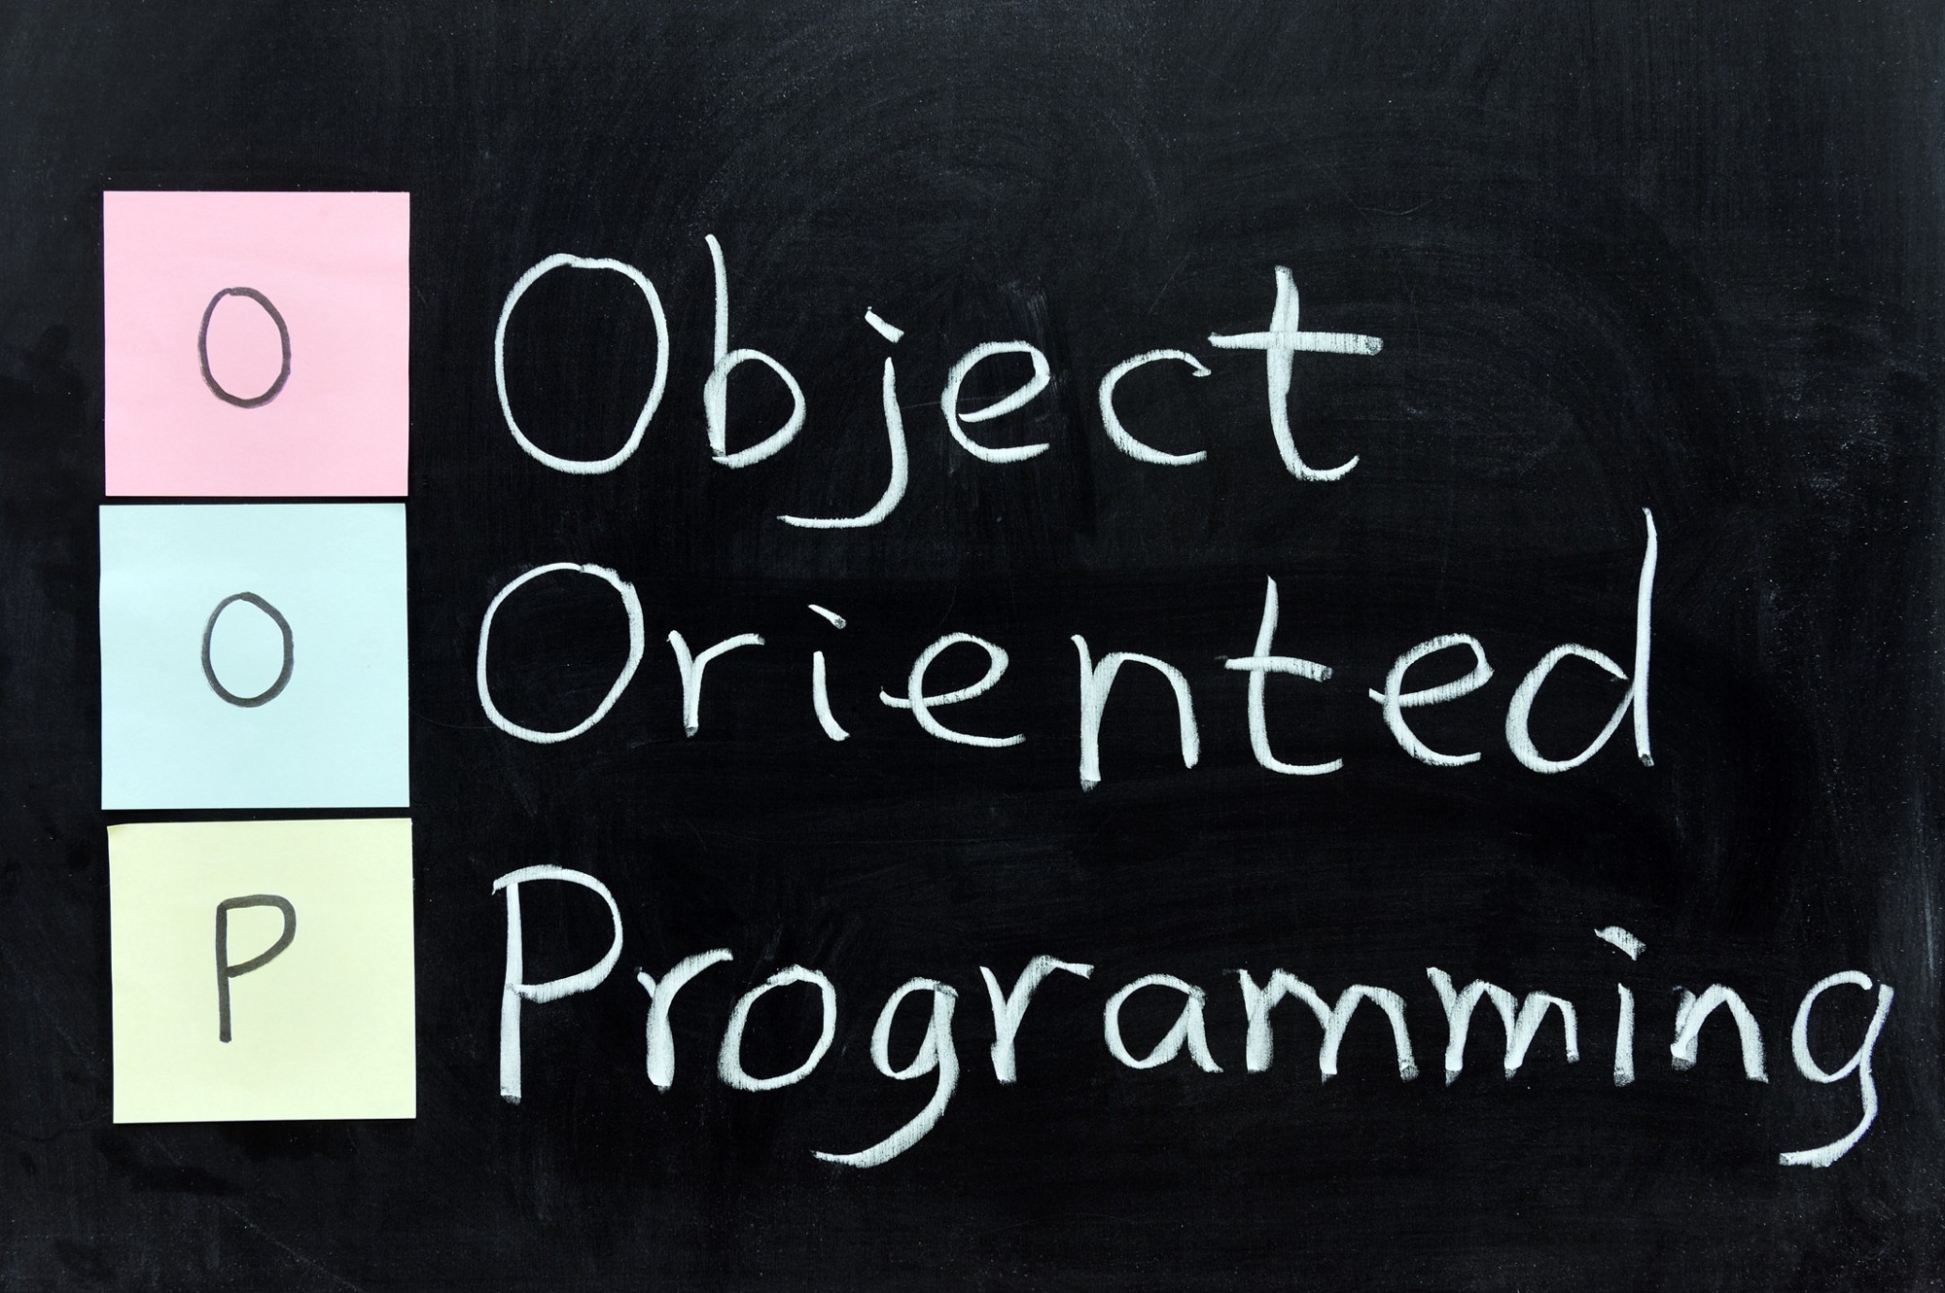
OOP

Slide 17
Qualitätsplan
Definieren der Qualitätsziele
→ Prozessqualität
→ z.B. einhalten der geplanten Ressourcen
→ Produktqualität
→ z.B. Benutzbarkeit
Ausformulierung wie die Ziele erreicht werden sollen
Notes:
Definieren der Qualitätsziele
→ Prozessqualität
→ z.B. einhalten der geplanten Ressourcen
→ Produktqualität
→ z.B. Benutzbarkeit
Ausformulierung wie die Ziele erreicht werden sollen

Slide 18

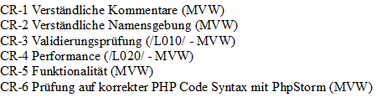
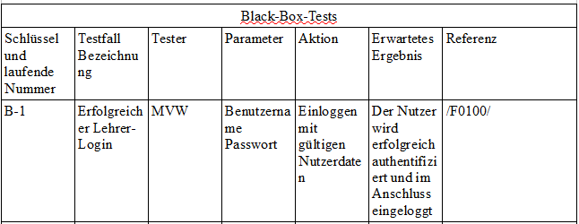
Testplan
Statische Tests
Dynamische Tests

Slide 19
Pflichtenheft
Funktionale Anforderungen des Auftraggebers
Umformulierung in verbindliche Leistungen und Funktionen
Zielbestimmungen
→ Muss-Kriterien
→ Kann-Kriterien
→ Abgrenzungs-Kriterien
Produktdaten
Qualitätsanforderungen
Notes:
Funktionale Anforderungen des Auftraggebers
Umformulierung in verbindliche Leistungen und Funktionen
Zielbestimmungen
→ Muss-Kriterien
→ Kann-Kriterien
→ Abgrenzungs-Kriterien
Produktdaten
Qualitätsanforderungen

Slide 20
Entwurfsphase
→ Softwarearchitektur spezifizieren
→ Datenmodelle entwerfen
→ Oberflächen entwerfen
→ Testfälle erstellen
Notes:
→ Softwarearchitektur spezifizieren
→ Datenmodelle entwerfen
→ Oberflächen entwerfen
→ Testfälle erstellen

Slide 21
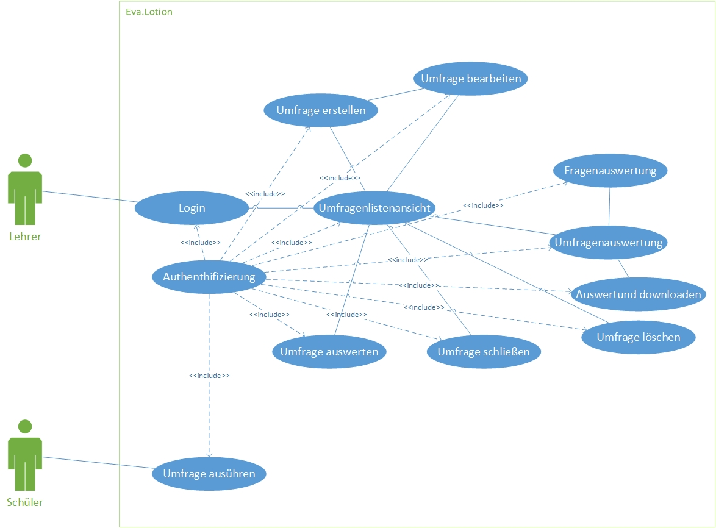
Anwendungsfall-Diagramm

Slide 22
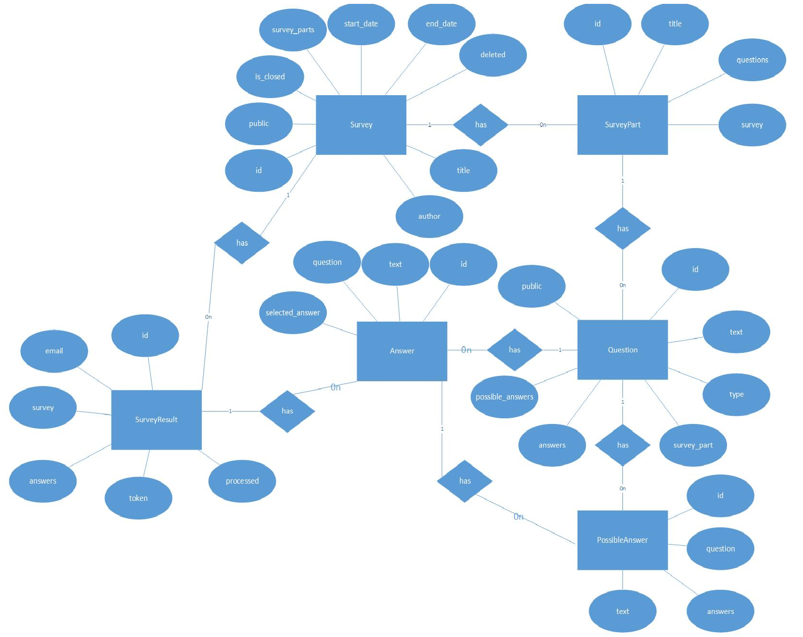
Entity-Relationship-Modell

Slide 23
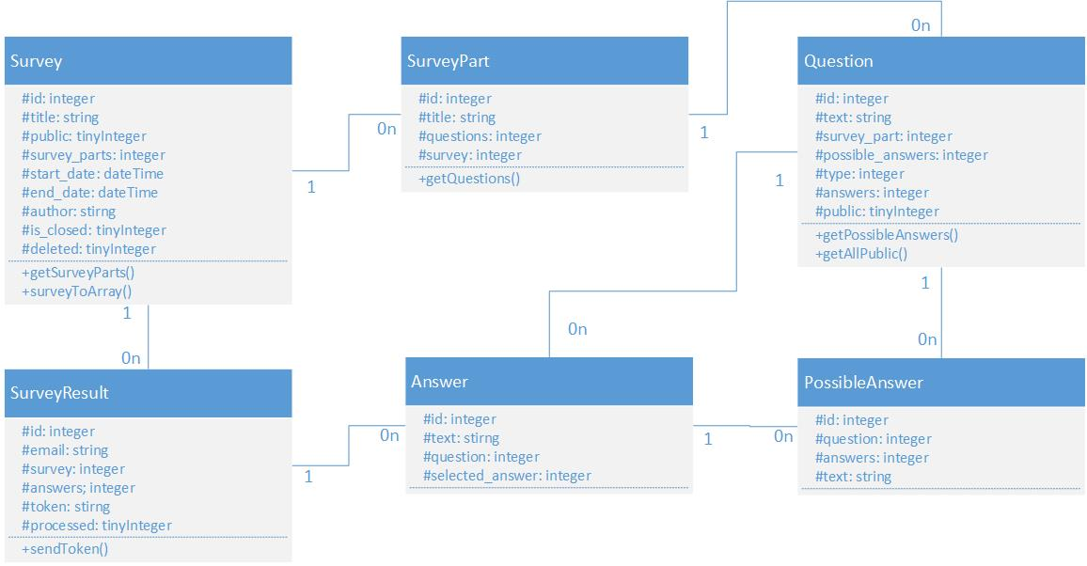
Klassendiagramm

Slide 24
Testszenarien
Definieren der nötigen Tests
Verschiedene Testarten
→ White-Box-Test
→ Black-Box-Test
→ Code-Review
Ausformulierung des Testkriterien
Notes:
Definieren der nötigen Tests
Verschiedene Testarten
→ White-Box-Test
→ Black-Box-Test
→ Code-Review
Ausformulierung des Testkriterien

Slide 25
Implementierungsphase
→ Umsetzen der Entwürfe
→ aussagekräftige Inline-Dokumentation vornehmen

Slide 26
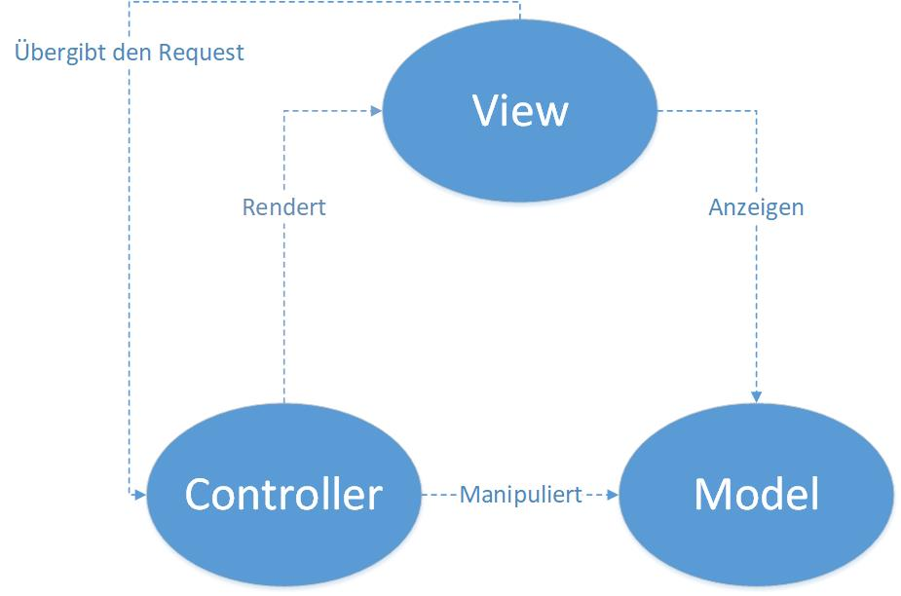
MVC-Pattern
Notes:
Logisch getrennte Klassen
Flexibler Programmentwurf
Einfach Änder- und Erweiterbar

Slide 27

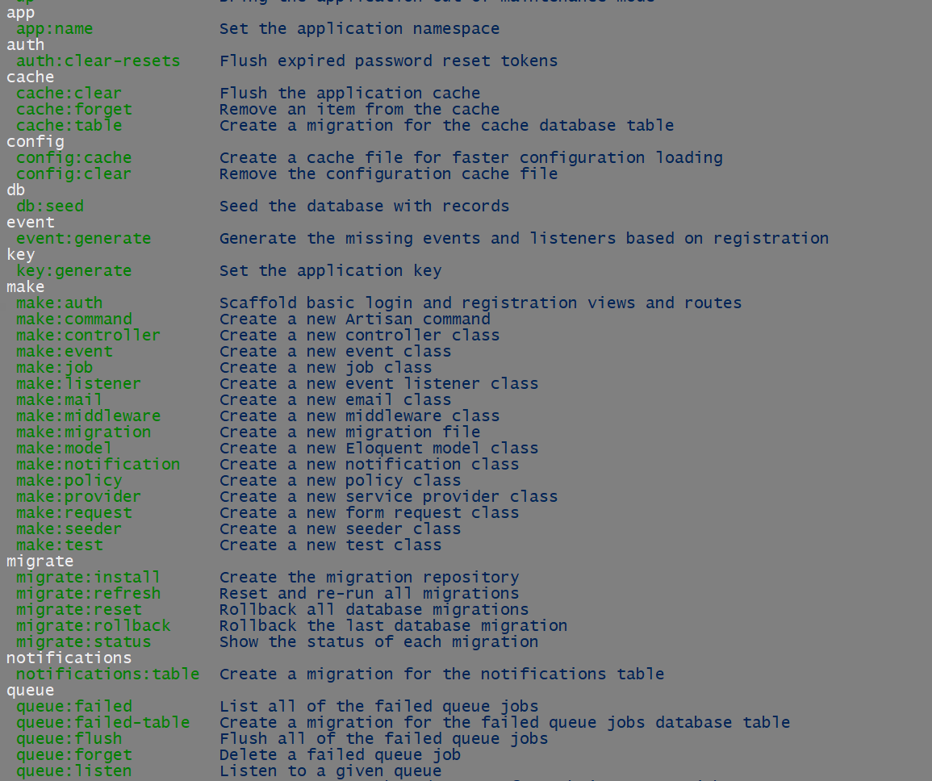

Laravel
Notes:
→ PHP-Webframework
→ Unterstützt das
MVC-Pattern
→ Migration
→ Artisan-Kommandozeile

Slide 28
Testphase
→ Tests durchführen

Slide 29
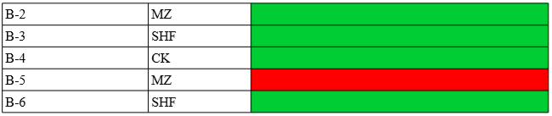
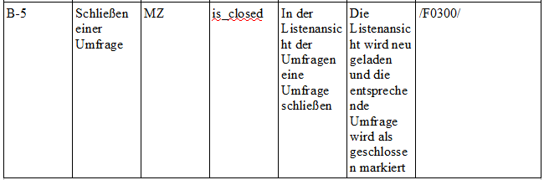
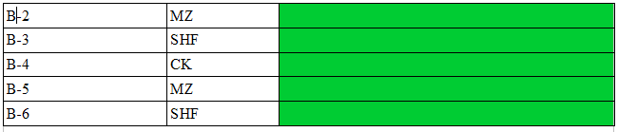
Testprotokoll

Slide 30
Projektabschluss
→ Produkt präsentieren
→ Projektabschlussbericht
→ Produkt vom Auftraggeber abnehmen lassen

Slide 31

Zusammenfassung des Projektes
Notes:
Voller Erfolg
Dank der engen Zusammenarbeit aller Mitglieder
Fortschritt dank Meilensteinberichte stets kontrollierbar
Durch die Richtige Planung

Slide 32


